Slide 1
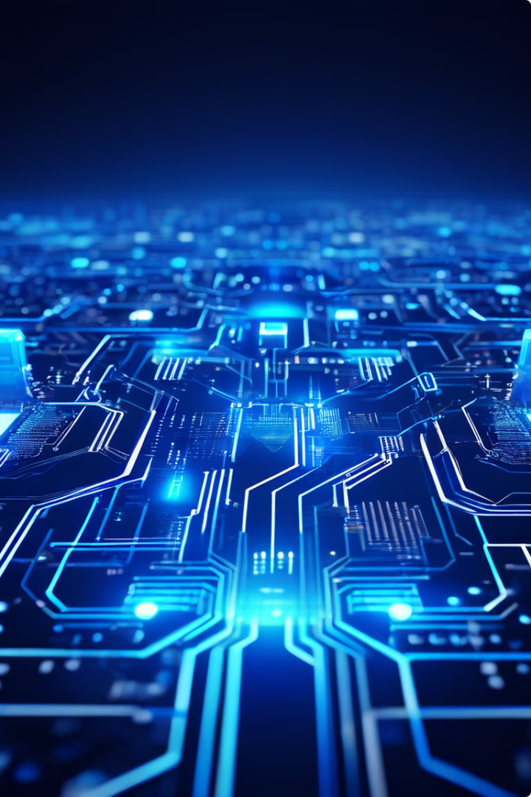

مقدمه: هوش مصنوعی چیست و چرا اهمیت دارد
هوش مصنوعی به عنوان یکی از شاخه‌های فناوری نوظهور، در حال تحول و دگرگونی سریع در زندگی روزمره ما است. این تکنولوژی قادر به انجام وظایف پیچیده و حل مسائل به شیوه‌ای مشابه با انسان است و می‌تواند به افزایش بهره‌وری، کارایی و دقت در بسیاری از حوزه‌ها کمک کند.
zp
by zahra piruzmandan

Slide 2
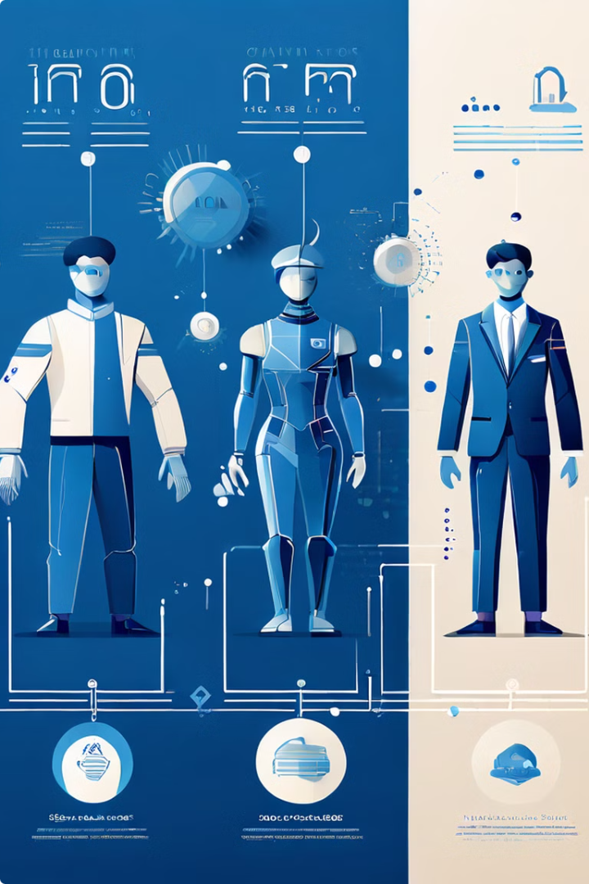
تاریخچه و پیشرفت های هوش مصنوعی
1
1950 - 1970
دوره آغازین هوش مصنوعی با تلاش های دانشمندان برجسته ای چون آلن تورینگ و جان مککارتی برای طراحی ماشین های محاسباتی هوشمند آغاز می شود.
2
1980 - 1990
ظهور سیستم های هوش مصنوعی مبتنی بر دانش و توسعه فناوری های پردازش زبان طبیعی و بینایی ماشین.
3
2000 - حال حاضر
رشد چشمگیر قدرت محاسباتی و پیشرفت الگوریتم های یادگیری ماشین منجر به توسعه سریع کاربردهای هوش مصنوعی در زندگی روزمره.

Slide 3
انواع هوش مصنوعی: هوش مصنوعی ضعیف و هوش مصنوعی قوی
هوش مصنوعی ضعیف
هوش مصنوعی قوی
هوش مصنوعی ضعیف توانایی انجام یک کار خاص را دارد و فقط در یک حوزه محدود عملکرد می‌کند. مانند سیستم‌های تشخیص چهره، ربات‌های صنعتی و دستیارهای مجازی.
هوش مصنوعی قوی توانایی انجام گسترده‌ای از وظایف و حل مسائل پیچیده را دارد و شبیه به هوش انسان عمل می‌کند. این نوع هوش مصنوعی هنوز در حال توسعه است.

Slide 4

کاربردهای هوش مصنوعی در زندگی روزمره
مراقبت های بهداشتی
خدمات مالی
کشف بیماری‌ها، ارائه تشخیص‌های دقیق، تجویز داروها و برنامه‌ریزی درمان بهینه با کمک هوش مصنوعی.
پیش‌بینی بازار سهام، تحلیل ریسک و احتمال ورشکستگی، و خدمات مشاوره‌ای هدفمند با استفاده از هوش مصنوعی.
حمل و نقل
امنیت و دفاع
ماشین‌های خودران، هدایت خودکار ترافیک، و برنامه‌ریزی مسیر بهینه توسط سیستم‌های مبتنی بر هوش مصنوعی.
تشخیص تهدیدات امنیتی، تجزیه و تحلیل داده‌های اطلاعاتی، و نظارت خودکار با استفاده از فناوری‌های هوش مصنوعی.

Slide 5
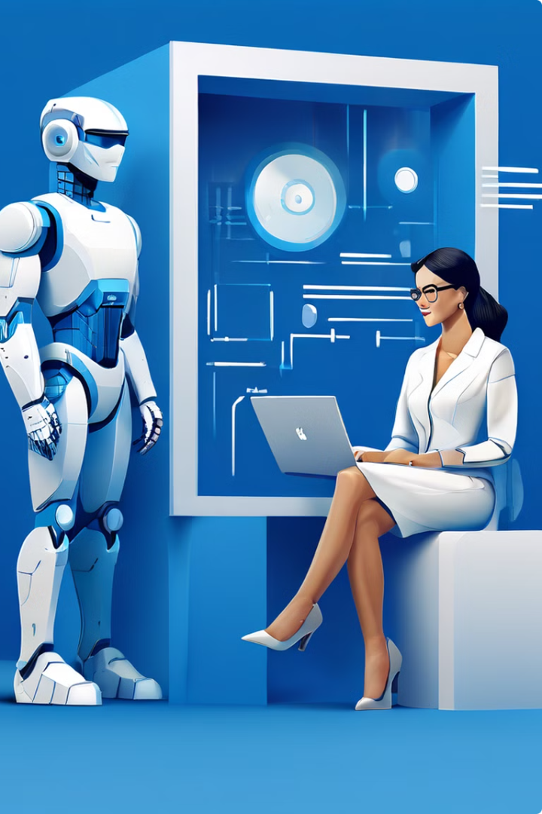
چالش های اخلاقی و امنیتی هوش مصنوعی
1
حفظ حریم خصوصی
2
جایگزینی شغل‌ها
نگرانی‌های امنیتی و محافظت از داده‌های شخصی در سیستم‌های مبتنی بر هوش مصنوعی.
نگرانی در مورد از دست رفتن مشاغل به دلیل اتوماسیون توسط هوش مصنوعی.
3
سوءاستفاده و استفاده نادرست
4
تبعیض و سوگیری
نگرانی در مورد سوگیری‌های نهفته در سیستم‌های تصمیم‌گیری مبتنی بر هوش مصنوعی.
نگرانی‌هایی در مورد امکان سوءاستفاده از هوش مصنوعی برای اهداف نامشروع.

Slide 6




نقش هوش مصنوعی در آینده شغلی
اتوماسیون وظایف روتین
هوش مصنوعی می‌تواند وظایف تکراری و کم مهارت را خودکار کند.
افزایش بهره‌وری
سیستم‌های هوشمند می‌توانند تصمیمات سریع تر و بهتری اتخاذ کنند.
ایجاد مشاغل جدید
فناوری‌های نوظهور مبتنی بر هوش مصنوعی، مشاغل جدیدی را ایجاد خواهند کرد.

Slide 7





تاثیر هوش مصنوعی بر بازار کار
افزایش بهره‌وری
دگرگونی مشاغل
افزایش سرعت و دقت پردازش داده‌ها و انجام وظایف تکراری توسط هوش مصنوعی.
خودکارسازی برخی مشاغل و ایجاد مشاغل جدید با تخصص‌های متفاوت.
نیاز به مهارت‌های جدید
همکاری انسان و ماشین
افزایش نیاز به مهارت‌های مرتبط با هوش مصنوعی و علوم داده.
تعامل تکمیلی انسان و ماشین برای استفاده بهینه از هوش مصنوعی.

Slide 8
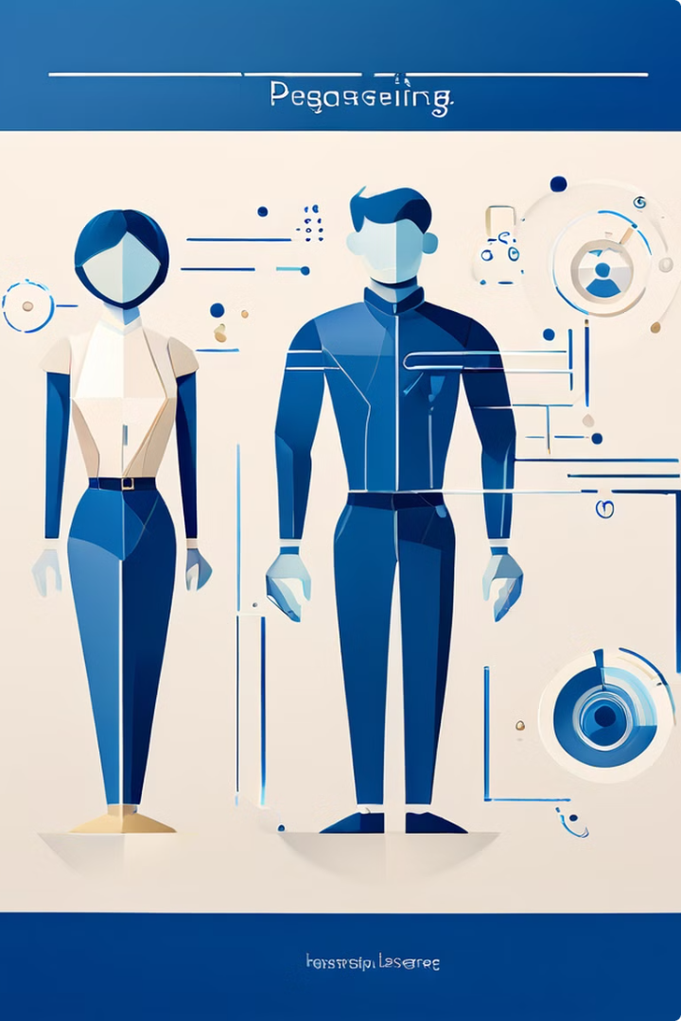
آموزش و یادگیری ماشین
نظارت شده
نظارت نشده
تقویتی
آموزش با استفاده از داده‌های برچسب‌گذاری شده
کشف الگوهای درون داده‌ها بدون برچسب‌گذاری
یادگیری از بازخورد محیطی

Slide 9
پیشرفت های اخیر در حوزه هوش مصنوعی
پردازش زبان طبیعی
بینایی ماشین
یادگیری عمیق
پیشرفت‌هایی در درک و تولید زبان طبیعی توسط ماشین‌ها، مانند چت‌بات‌ها و سیستم‌های ترجمه.
پیشرفت‌هایی در تشخیص اشیا، چهره‌ها و حتی درک محتوای تصاویر و فیلم‌ها.
پیشرفت‌های چشمگیر در الگوریتم‌های یادگیری عمیق که قادر به انجام وظایف پیچیده هستند.

Slide 10
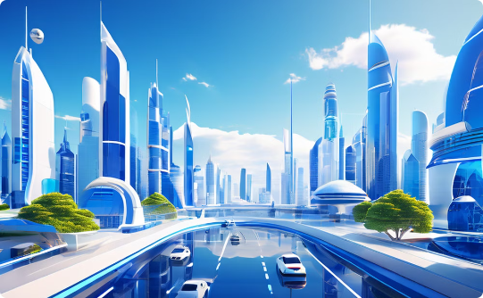
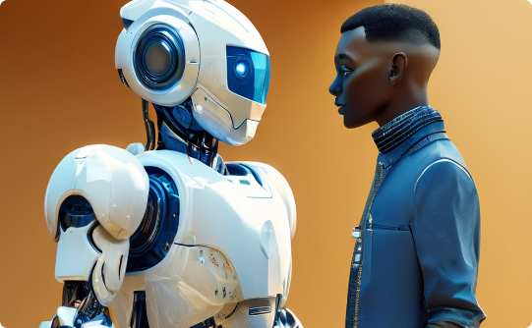
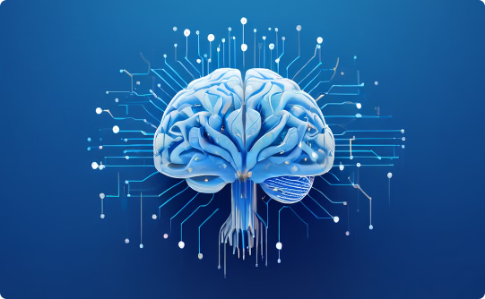
آینده هوش مصنوعی و چشم انداز آن
شهرهای هوشمند
همکاری انسان و ماشین
هوش مصنوعی عمومی
آینده شهرهای ما با استفاده گسترده از هوش مصنوعی در زیرساخت‌ها و خدمات هوشمند شکل خواهد گرفت.
تعامل و همکاری نزدیک تر انسان و ماشین‌های هوشمند در آینده رقم خواهد خورد.
دستیابی به هوش مصنوعی عمومی که توانایی‌های انسان را بازتولید کند، یکی از چشم‌اندازهای آینده این فناوری است.

